Slide 1
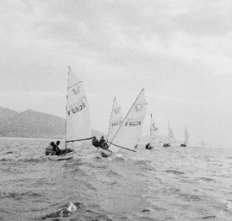
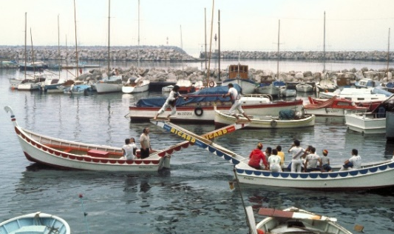
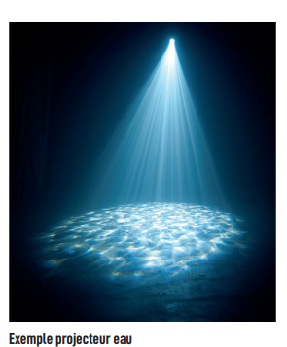
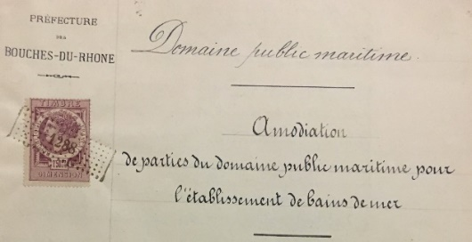
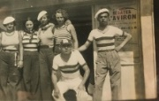
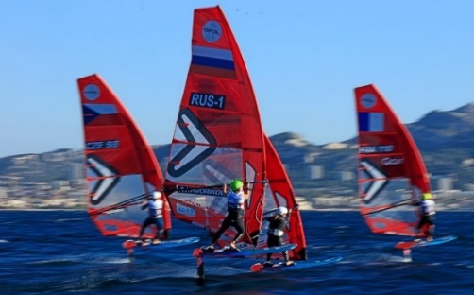
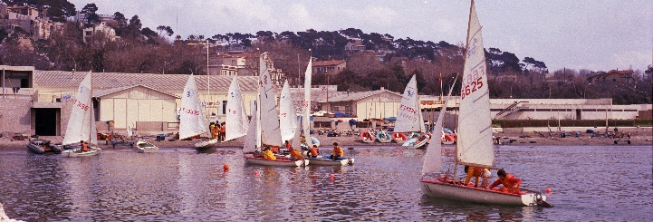
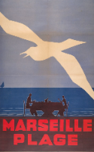
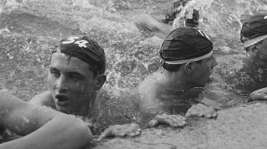
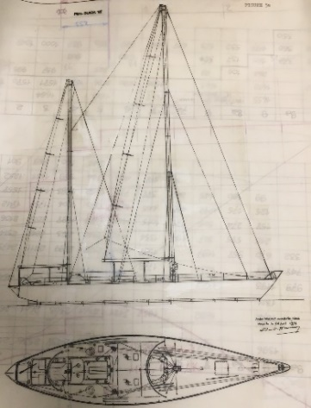
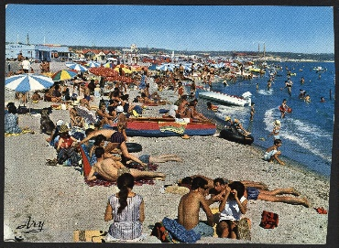
Mer, sports et loisirs
(titre provisoire)
Un parcours à travers l’histoire des jeux de mer entre sports et loisirs dans le département des Bouches-du-Rhône
Une exposition événement aux Archives départementales /mai-août 2024
Riche de 438 kilomètres de côtes, le département des Bouches-du-Rhône possède une véritable vocation maritime. À l’occasion des Jeux de la XXXIIIᵉ olympiade en 2024, les Archives départementales proposent une exposition et une programmation liée pour explorer les pratiques sportives et de loisirs en mer, sous la mer et au bord de la mer d’hier à aujourd’hui.
Voile, aviron, nage, plongée, planche à voile, surf, joutes, kite-surf, toutes ces activités sportives mais aussi le milieu exceptionnel à préserver dans lequel elles se pratiquent sont à découvrir dans cette exposition vivante et immersive. A la fois historique, documentaire et sensible, elle invite tous les publics à rencontrer des pratiques, des lieux, des femmes et des hommes qui ont fait de la mer un terrain de jeu et de dépassement.
Le parcours invite d’abord à naviguer sur la mer, puis à y plonger avant d’en retrouver les rivages. Il nous conduit des premières régates de la fin du XIXe sur la rade à la marina olympique aménagée dans l’anse du Roucas-Blanc pour accueillir les Jeux 2024.
La multiplicité des supports présentés - archives, photographies, multimédia, arts graphiques, équipements sportifs, embarcations - permettra de saisir la matérialité et les représentations suscitées par les sports nautiques dans un parcours scandé par des figures de champions.
Près de 300 pièces et dispositifs numériques présentés sur 450 m²
Des prêteurs privés et institutionnels, clubs sportifs, entreprises et sportifs du département : Pole Voile France, Cercle des nageurs marseillais, Rowing Club, Société Nautique Marseillaise, Entreprise Beuchat, Musée d’histoire de Marseille, bureau Mauric, Nautic Club de Miramas, Archives municipales de Marseille, Groupement de Pêche et d’Etudes sous-marines (GPES), Wind Magasine, Alex Caizergues, Manipura La Ciotat et bien d’autres…
Une programmation culturelle associée
Des médiations spécifiques pour les publics
Une exposition connexe « Bords de mer » ou le regard de six photographes sur le rivage
Production Archives départementales
Commissariat : Stéphane Mourlane, Maître de conférences Aix Marseille Université et Rémi Lombardi, doctorant
Scénographie : Dodeskaden, Sylvain Massot
Graphisme Jean-Paul D’Alife
Archives départementales -18 rue Mirès
13003 Marseille - archives13.fr

